Slide 1

课题4:基本共射极放大电路的动态分析
对应教材章节内容:
15.3 放大电路的动态分析

Slide 2
一、放大电路的动态分析
动态：放大电路有信号输入（u_{i} ≠0）时的工作状态。
动态分析:
计算电压放大倍数A_{u}、输入电阻r_{i}、输出电阻r_{o}等。
分析对象：
各极电压和电流的交流分量。
分析方法：
图解法,微变等效电路法。
所用电路：
放大电路的交流通路。
目的：
找出A_{u}、r_{i}、r_{o}与电路参数的关系，指导设计。

Slide 3
1.1 放大电路的交流通路
+U_{CC}
R_{C}
R_{B}
C₂
对地短路
+
C₁
i_{C}
i_{B}
+
+
短路
u_{CE}
+
T
+
+
u_{BE}
R_{S}
短路
–
R_{L}
u_{o}
u_{i}
–
+
i_{E}
–
交流通路
e_{s}
–
–
+
+
R_{S}
R_{C}
R_{L}
u_{O}
u_{i}
R_{B}
+
–
e_{s}
–
–

Slide 4
1.2 微变等效电路
交流通路
+
+
R_{S}
R_{C}
R_{L}
u_{O}
u_{i}
R_{B}
+
–
e_{s}
–
–
小信号工作
线性化

Slide 5
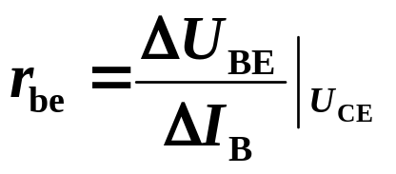
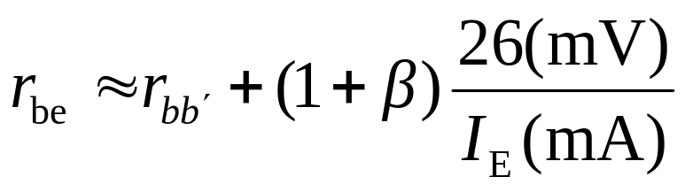
(1) 晶体管的微变等效电路
i_{c}
1) 输入回路
C
i_{B}
Q1
输入特性
i_{b}
Q
ΔI_{B}
B
+
Q2
ΔU_{BE}
u_{i}
晶体管
的输入电阻
E
O
u_{BE}
-
O
B
u_{i}
U_{BE}
t
r_{be}
E

Slide 6
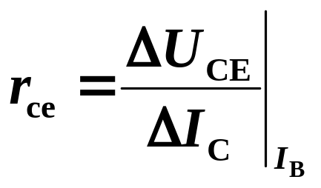
i_{c}
C
2) 输出回路
+
i_{C}
i_{b}
I_{B}=80μA
B
u_{ce}
+
I_{B}=60μA
u_{be}
ΔI_{C}
Q
E
I_{B}=40μA
-
-
I_{B}=20μA
O
输出特性
u_{CE}
C
晶体管的输出电阻
βi_{b}
r_{ce}
E

Slide 7
(1) 晶体管的微变等效电路
晶体三极管
BJT微变等效电路
i_{c}
i_{b}
i_{c}
C
B
C
i_{b}
r_{be}
βi_{b}
B
E
E
晶体管的B、E之间可用电阻r_{be}等效代替。
晶体管的C、E之间可用受控电流源i_{c}=β i_{b}等效代替。

Slide 8
(2) 放大电路的微变等效电路
i_{c}
C
i_{i}
i_{b}
+
B
+
u_{O}
R_{S}
R_{C}
R_{L}
+
u_{i}
R_{B}
e_{S}
-
-
-
E
i_{i}
i_{b}
i_{c}
交流通路
B
C
+
+
R_{S}
βi_{b}
u_{i}
R_{B}
r_{be}
R_{C}
R_{L}
u_{o}
+
e_{S}
-
-
-
E
小信号等效电路

Slide 9







(2) 放大电路的微变等效电路
i_{i}
i_{b}
i_{c}
B
C
分析时假设输入为正弦交流，所以等效电路中的电压与电流可用相量表示。
+
+
R_{S}
βi_{b}
u_{i}
R_{B}
r_{be}
R_{C}
R_{L}
u_{o}
+
e_{S}
-
-
-
E
小信号等效电路
B
C
+
+
R_{S}
R_{B}
r_{be}
R_{C}
R_{L}
+
-
-
-
E

Slide 10
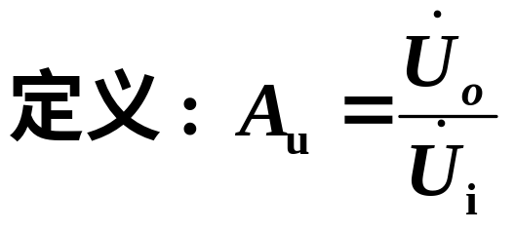
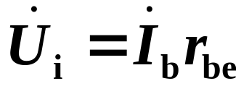

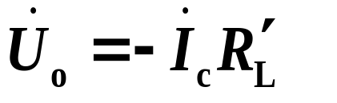
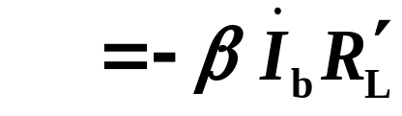

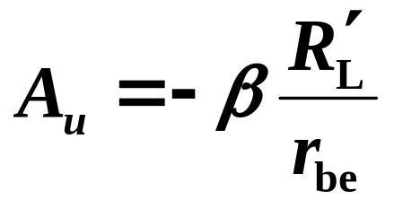
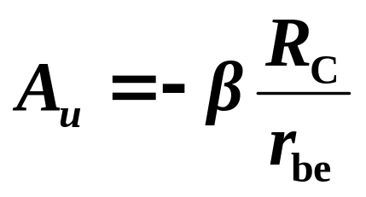
（3）电压放大倍数的计算
B
C
+
+
R_{S}
R_{B}
r_{be}
R_{C}
R_{L}
+
-
-
-
E
当放大电路输出端开路(未接R_{L})时，
负载电阻愈小，放大倍数愈小。

Slide 11






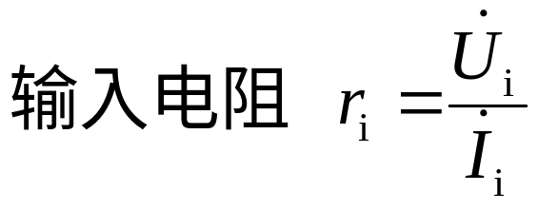
（4）放大电路输入电阻的计算
+
-
+-
A_{u}
放大电路
信号源
定义：
+-
放大电路
信号源
讨论:共射极放大电路的r_{i}大还是小好?

Slide 12
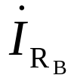
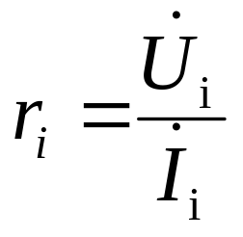
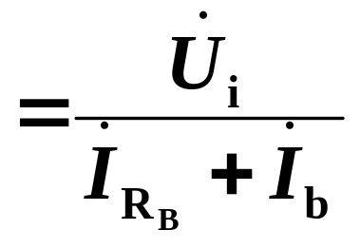
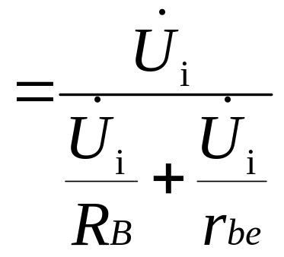
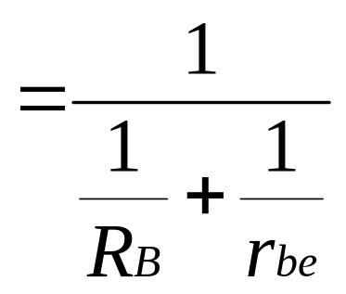
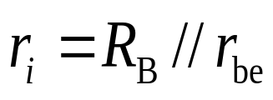


B
C
+
+
R_{S}
R_{B}
r_{be}
R_{C}
R_{L}
+
-
-
-
E
r_{i}

Slide 13





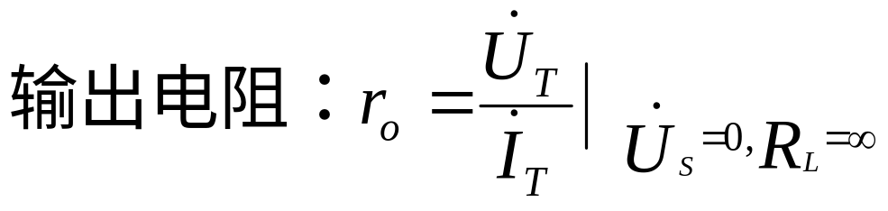

（5） 放大电路输出电阻的计算
R_{S}
r_{o}
₊
A_{u}
放大
电路
₊
₊
₊
R_{L}
R_{L}
_
_
_
_
r_{o}
定义：
₊
_
讨论:共射放大电路的r_{o}大还是小好?

Slide 14


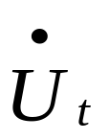
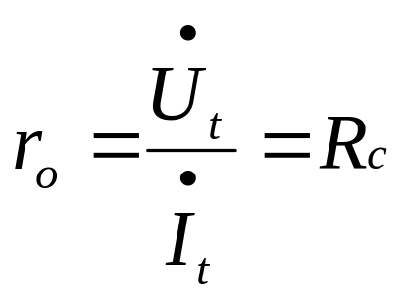
B
C
+
+
R_{S}
0
0
R_{B}
r_{be}
R_{C}
R_{L}
+
-
-
-
E
B
C
+
求r_{o}的步骤：
R_{S}
R_{B}
r_{be}
R_{C}
所有独立电源置零，
保留受控源，
加压求流法。
-
E

Slide 15
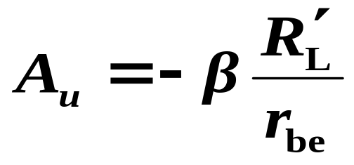
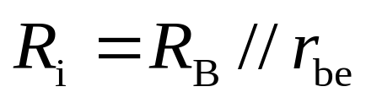
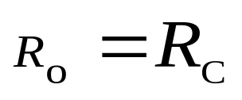
共 射 极 放 大 电 路 特 点
1. 放大倍数高;
2. 输入电阻低;
3. 输出电阻高.

Slide 16

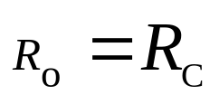
小 结
+U_{CC}
R_{C}
交流通路
R_{B}
C₂
+
+
C₁
i_{C}
+
i_{B}
+
R_{S}
+
u_{CE}
R_{C}
R_{L}
u_{O}
T
+
u_{i}
R_{B}
+
+
R_{S}
u_{BE}
–
R_{L}
u_{o}
+
u_{i}
–
e_{s}
–
+
i_{E}
–
e_{s}
–
–
–
–
求A_{u}、R_{i}、R_{o}
小信号等效电路
i_{i}
i_{b}
i_{c}
B
C
+
+
R_{S}
βi_{b}
u_{i}
R_{B}
r_{be}
R_{C}
R_{L}
u_{o}
+
e_{S}
-
-
-
E

Slide 17

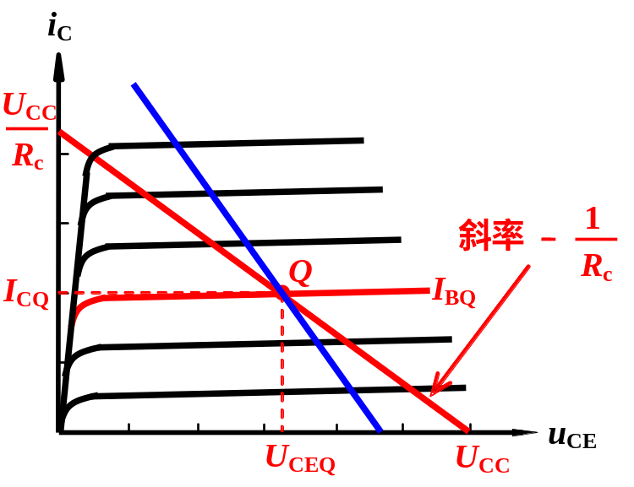
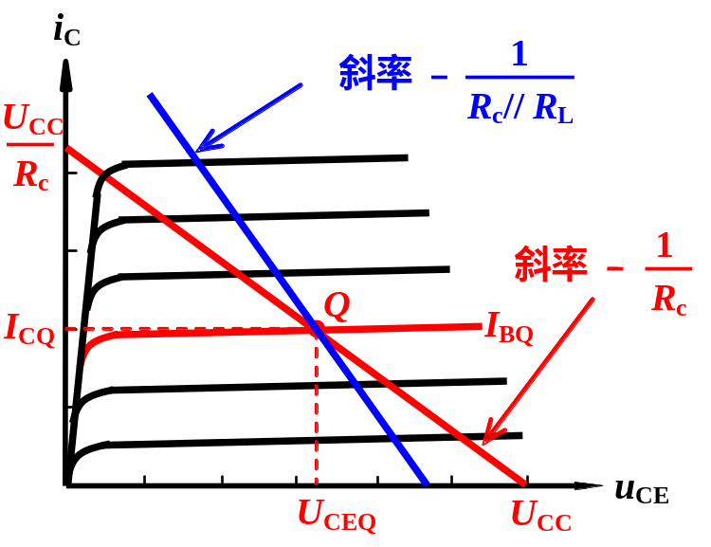
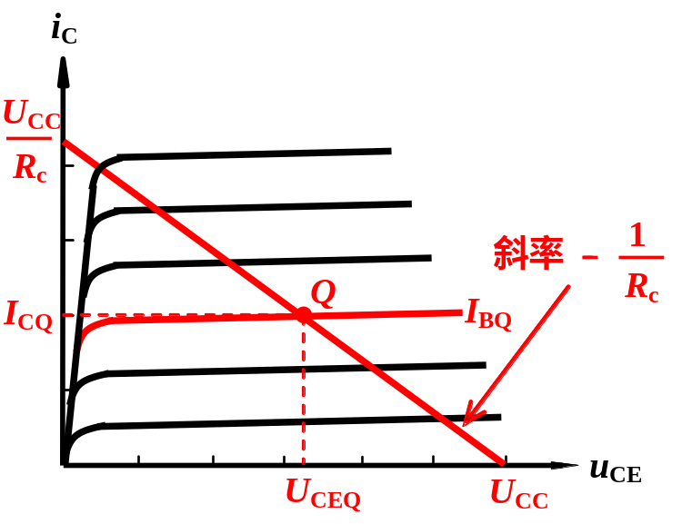

1.3 动态分析的图解分析法
+U_{CC}
（1）交流通路及交流负载线
R_{C}
C₂
R_{B}
+
由交流通路得纯交流负载线：
C₁
i_{C}
i_{B}
+
+
u_{CE}
T
+
+
+
u_{ce}= -i_{c}⋅ (R_{c} //R_{L})
R_{S}
u_{BE}
–
R_{L}
u_{o}
u_{i}
–
+
i_{E}
–
e_{s}
交流负载线必过Q点，同时斜率为 -R_{c}//R_{L}的倒数
–
–
i_{c}
+
+
u_{ce}
交流负载线是有交流输入信号时Q点的运动轨迹。
+
R_{S}
-
R_{C}
R_{L}
u_{O}
u_{i}
R_{B}
+
–
e_{s}
–
–

Slide 18
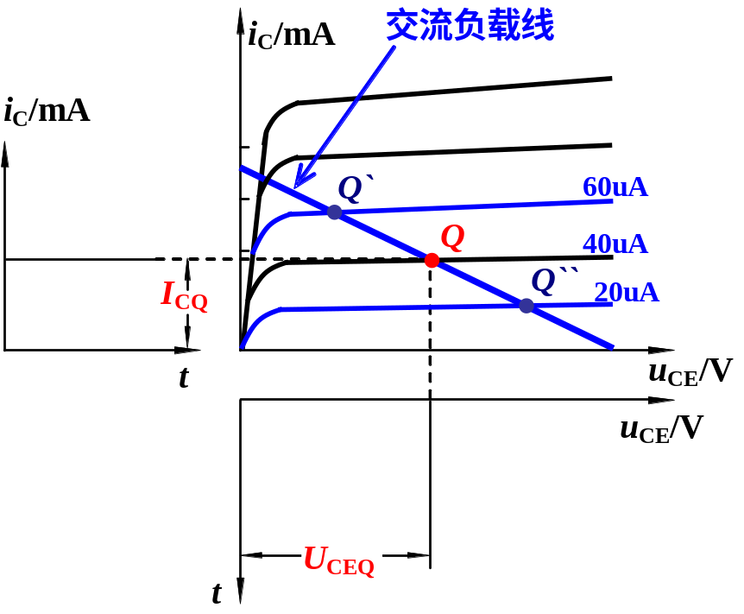
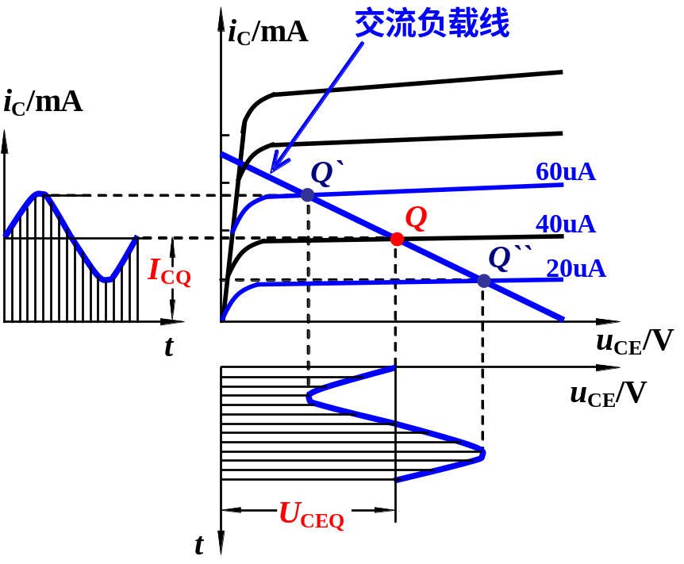
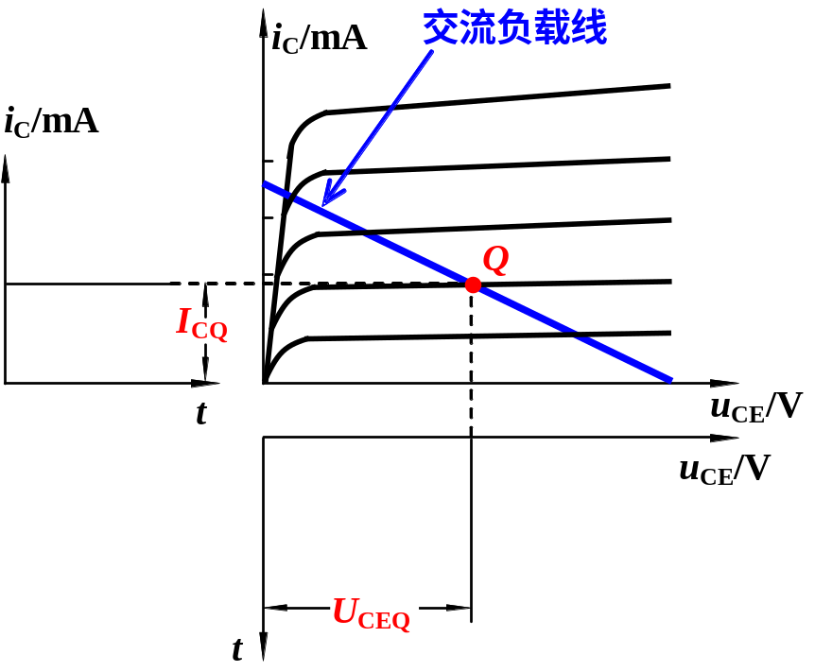
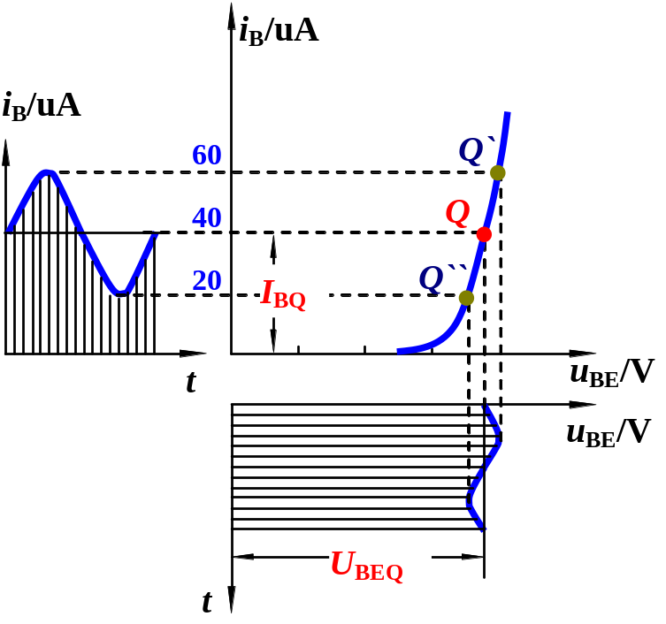
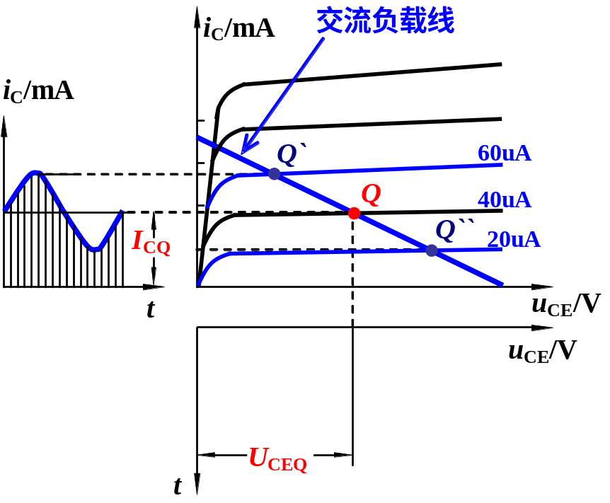
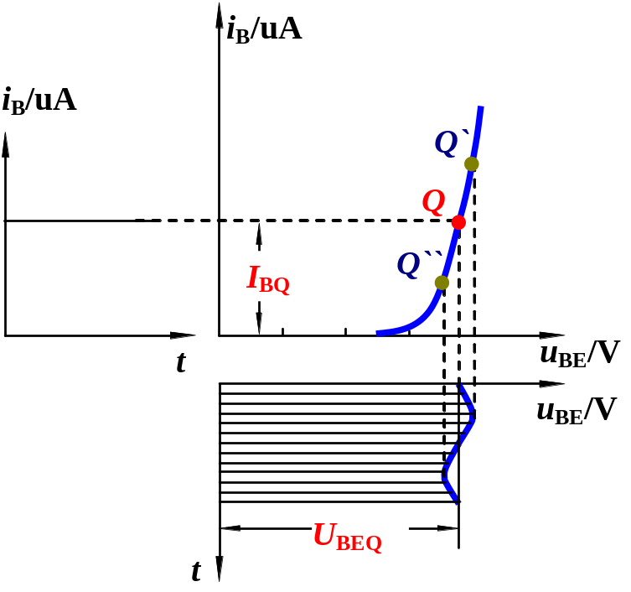
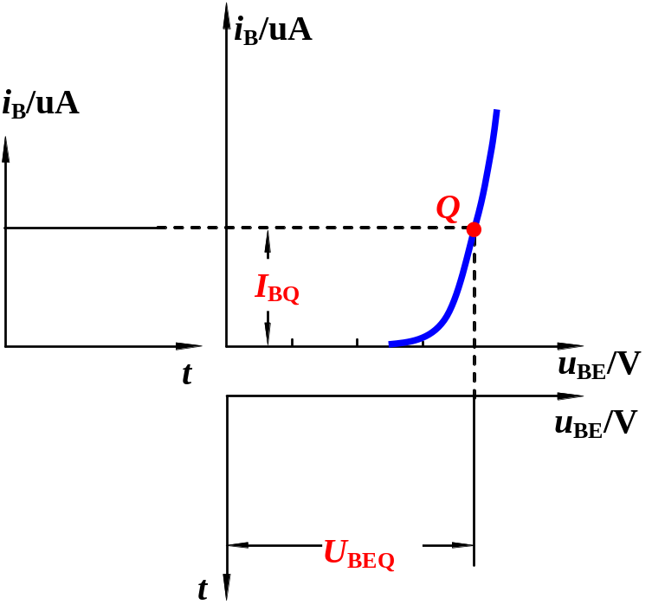
通过图解分析，可得如下结论：
  1. u_{o}与u_{i}相位相反；
  2. 可以测量出放大电路的电压放大倍数；
（2） 输入交流信号时的图解分析

Slide 19
二、非线性失真
图解分析失真
若Q设置合适(交流负载线中间)
i_{C}/mA
i_{B}/μA
i_{C}/mA
Q₁
i_{B}/μA
Q₁
i_{c}
Q
i_{b}
Q
Q₂
I_{C}
I_{B}
Q₂
O
O
u_{CE}/V
O
t
O
u_{BE}/V
t
O
O
u_{CE}/V
u_{BE}/V
u_{i}
U_{CE}
u_{o}
U_{BE}
t
t

Slide 20
若Q设置过高，
i_{C}/mA
i_{C}/mA
Q₁
晶体管进入饱和区工作，造成饱和失真。
Q
Q₂
I_{C}
O
t
O
u_{CE}/V
适当减小基极电流可消除失真。
O
u_{CE}/V
U_{CE}
u_{o}
讨论:如何消除饱和失真?
t
注意：对于PNP管，由于是负电源供电，失真的表现形
式，与NPN管正好相反。

Slide 21
若Q设置过低，
i_{C}/mA
晶体管进入截止区工作，造成截止失真。
Q
适当增加基极电流可消除失真。
O
u_{CE}/V
O
u_{CE}/V
u_{o}
U_{CE}
讨论:如何消除截止失真?
t
如果Q设置合适，信号幅值过大也可产生失真，减小信号幅值可消除失真。

Slide 22
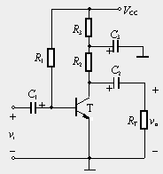
思考题
求图示放大电路的动态性能指标。

Slide 23
课堂小结
（1）基本共射极放大电路的动态分析
（2）放大电路的非线性失真

